Slide 1
ПРОФИЛАКТИКА, ДИАГНОСТИКА И ЛЕЧЕНИЕ НОВОЙ КОРОНАВИРУСНОЙ ИНФЕКЦИИ (2019-nCoV)
Временные методические рекомендации
Версия 1 (29.01.2020)

Slide 2
Появление в декабре 2019 г. заболеваний, вызванных новым коронавирусом (2019-nCoV), поставило перед специалистами в области охраны здравоохранения и врачами трудные задачи, связанные с быстрой диагностикой и клиническим ведением больных c этой инфекцией. В настоящее время сведения об эпидемиологии, клинических особенностях, профилактике и лечении этого заболевания ограничены. Известно, что наиболее распространенным клиническим проявлением нового варианта коронавирусной инфекции является пневмония, у значительного числа пациентов зарегистрировано развитие острого респираторного дистресс-синдрома (ОРДС).Presentación

Slide 3
ЭТИОЛОГИЯ И ПАТОГЕНЕЗ
Коронавирусы (Coronaviridae) – это большое семейство РНК-содержащих вирусов, способных инфицировать человека и некоторых животных. У людей коронавирусы могут вызвать целый ряд заболеваний – от легких форм острой респираторной инфекции до тяжелого острого респираторного синдрома (ТОРС). В настоящее время известно о циркуляции среди населения четырех коронавирусов (HCoV-229E, -OC43, -NL63 и - HKU1), которые круглогодично присутствуют в структуре ОРВИ, и, как правило, вызывают поражение верхних дыхательных путей легкой и средней тяжести.

Slide 4
В конце 2002 года появился коронавирус (SARS-CoV), возбудитель атипичной пневмонии, который вызывал ТОРС у людей. Данный вирус относится к роду Betacoronavirus. Природным резервуаром SARS-CoV служат летучие мыши, промежуточные хозяева – верблюды и гималайские циветты. Всего за период эпидемии в 37 странах по миру зарегистрировано более 8000 случаев, из них 774 со смертельным исходом. С 2004 года новых случаев атипичной пневмонии, вызванной SARS-CoV, не зарегистрировано.
В 2012 году мир столкнулся с новым коронавирусом MERS (MERS-CoV), возбудителем ближневосточного респираторного синдрома, также принадлежащему к роду Betacoronavirus. Основным природным резервуаром коронавирусов MERS-CoV являются верблюды. С 2012 года зарегистрировано 2494 случая коронавирусной инфекции, вызванной вирусом MERS-CoV, из которых 858 закончились летальным исходом. Все случаи заболевания географически ассоциированы с Аравийским полуостровом (82% случаев зарегистрированы в Саудовской Аравии). В настоящий момент MERS-CoV продолжает циркулировать и вызывать новые случаи заболевания.

Slide 5
Новый коронавирус 2019-nCoV (временное название, присвоенное Всемирной организацией здравоохранения 12 января 2020 года) представляет собой одноцепочечный РНК-содержащий вирус, относится к семейству
Coronaviridae, относится к линии Beta-CoV B. Вирус отнесен ко II группе патогенности, как и некоторые другие представители этого семейства (вирус SARS-CoV, MERS-CoV).
Коронавирус 2019-nCoV предположительно является рекомбинантным вирусом между коронавирусом летучих мышей и неизвестным по происхождению коронавирусом.

Slide 6
ЭПИДЕМИОЛОГИЧЕСКАЯ ХАРАКТЕРИСТИКА
Первоначальный источник инфекции не установлен. Первые случаи заболевания могли быть связаны с посещением рынка морепродуктов в г. Ухань (КНР), на котором продавались домашняя птица, змеи, летучие мыши и другие животные.
В настоящее время основным источником инфекции является больной человек, в том числе находящийся в инкубационном периоде заболевания.
Пути передачи инфекции: воздушно-капельный (при кашле, чихании, разговоре), воздушно-пылевой и контактный. Факторы передачи: воздух, пищевые продукты и предметы обихода, контаминированные 2019-nCoV.

Slide 7
Стандартное определение случая заболевания новой коронавирусной инфекции 2019-nCoV
Подозрительный на инфекцию, вызванную 2019-nCoV, случай:
наличие клинических проявлений острой респираторной инфекции, бронхита, пневмонии в сочетании со следующими данными эпидемиологического анамнеза:
посещение за последние 14 дней до появления симптомов эпидемиологически неблагополучных по 2019-nCoV стран и регионов (главным образом г. Ухань, Китай);
наличие тесных контактов за последние 14 дней с лицами, находящимися под наблюдением по инфекции, вызванной новым коронавирусом2019-nCoV, которые в последующем заболели;
наличие тесных контактов за последние 14 дней с лицами, у которых лабораторно подтвержден диагноз 2019-nCoV.

Slide 8
ДИАГНОСТИКА КОРОНАВИРУСНОЙ ИНФЕКЦИИ
Диагноз устанавливается на основании клинического обследования, данных эпидемиологических анамнеза и результатов лабораторных исследований.
Подробная оценка всех жалоб, анамнеза заболевания, эпидемиологического анамнеза.
Физикальное обследование
Лабораторная диагностика общая
Лабораторная диагностика специфическая:
выявление РНК 2019-nCoV методом ПЦР.
Инструментальная диагностика

Slide 9
Вероятный случай инфекции, вызванной 2019-nCoV:
наличие клинических проявлений тяжелой пневмонии, ОРДС, сепсиса в сочетании с данными эпидемиологического анамнеза (см. выше).
Подтвержденный случай инфекции, вызванной 2019-nCoV:
Наличие клинических проявлений острой респираторной инфекции, бронхита, пневмонии в сочетании с данными эпидемиологического анамнеза (см. выше).
Положительные результаты лабораторных тестов на наличие РНК 2019-nCoV методом ПЦР.

Slide 10
КЛИНИЧЕСКИЕ ОСОБЕННОСТИ КОРОНАВИРУСНОЙ ИНФЕКЦИИ
Инкубационный период составляет от 2 до 14 суток.
Для новой коронавирусной инфекции, вызванной 2019-nCoV, характерно наличие клинических симптомов острой респираторной вирусной инфекции:
повышение температуры тела (>90%);
кашель (сухой или с небольшим количеством мокроты) в 80 % случаев;
одышка (55%);
миалгии и утомляемость (44%);
ощущение заложенности в грудной клетке (>20%), Наиболее тяжелая одышка развивается к 6-8-му дню от момента заражения. Также установлено, что среди первых симптомов могут быть головные боли (8%), кровохарканье (5%), диарея (3%), тошнота, рвота, сердцебиение. Данные симптомы в дебюте инфекции могут наблюдаться в отсутствии повышения температуры тела.

Slide 11
Особенности клинических проявлений и лечения заболевания у детей
Статистических данных о заболеваемости среди детей в настоящее время нет. Описаны единичные случаи заболевания, этиологически связанные с коронавирусом 2019-nCoV. Известные случаи коронавирусной инфекции у детей, обусловленные вирусом2019-nCoV, не позволяют объективно оценить особенности заболевания, а также характерные проявления этой клинической формы болезни на всех стадиях заболевания. По имеющимся данным молодые люди и дети менее восприимчивы к коронавирусу нового типа.
Факторы риска тяжелого заболевания у детей вне зависимости от варианта коронавируса:
ранний возраст (1-4 года);
неблагоприятный преморбидный фон (заболевания легких, болезнь Кавасаки);
иммунодефицитные состояния разного генеза (чаще заболевают дети старше 5 лет, в 1,5 раза чаще регистрируют пневмонии);
коинфекция с риносинтициальным вирусом.

Slide 12
Что следует знать о коронавирусе https://www.rospotrebnadzor.ru/
Что такое коронавирусы?
Коронавирусы — это семейство вирусов, которые преимущественно поражают животных, но в некоторых случаях могут передаваться человеку. Обычно заболевания, вызванные коронавирусами, протекают в лёгкой форме, не вызывая тяжёлой симптоматики. Однако, бывают и тяжёлые формы, такие как ближневосточный респираторный синдром (Mers) и тяжёлый острый респираторный синдром (Sars).

Slide 13
Каковы симптомы заболевания, вызванного новым коронавирусом?
Чувство усталости
Затруднённое дыхание
Высокая температура
Кашель и / или боль в горле
Симптомы во многом сходны со многими респираторными заболеваниями, часто имитируют обычную простуду, могут походить на грипп.
Если у вас есть аналогичные симптомы, подумайте о следующем:
Вы посещали в последние две недели в зоны повышенного риска (Китай и прилегающие регионы)?
Вы были в контакте с кем-то, кто посещал в последние две недели в зоны повышенного риска (Китай и прилегающие регионы)?
Если ответ на эти вопросы положителен - к симптомам следует отнестись максимально внимательно.

Slide 14
Как защитить себя от заражения коронавирусом?
Самое важное, что можно сделать,
чтобы защитить себя, — это поддерживать чистоту рук и поверхностей.
Держите руки в чистоте, часто мойте их водой с мылом или используйте дезинфицирующее средство.
Также старайтесь не касаться рта, носа или глаз немытыми руками (обычно такие прикосновения неосознанно свершаются нами в среднем 15 раз в час).
Носите с собой дезинфицирующее средство для рук, чтобы в любой обстановке вы могли очистить руки.
Всегда мойте руки перед едой.
Будьте особенно осторожны, когда находитесь в людных местах, аэропортах и других системах общественного транспорта.
Максимально сократите прикосновения к находящимся в таких местах поверхностям и предметам, и не касайтесь лица.
Носите с собой одноразовые салфетки и всегда прикрывайте нос и рот, когда вы кашляете или чихаете, и обязательно утилизируйте их после использования.
Не ешьте еду (орешки, чипсы, печенье и другие снеки) из общих упаковок или посуды, если другие люди погружали в них свои пальцы.
Избегайте приветственных рукопожатий и поцелуев в щеку, пока эпидемиологическая ситуация не стабилизируется.
На работе регулярно очищайте поверхности и устройства, к которым вы прикасаетесь (клавиатура компьютера, панели оргтехники общего использования, экран смартфона, пульты, дверные ручки и поручни).

Slide 15

ИСПОЛЬЗОВАНИЕ ОДНОРАЗОВОЙ МАСКИ СНИЖАЕТ ВЕРОЯТНОСТЬ ЗАРАЖЕНИЯ ГРИППОМ, КОРОНАВИРУСОМ И ДРУГИМИ ОРВИ
НАДЕВАЙТЕ МАСКУ В ЗАКРЫТЫХ ПОМЕЩЕНИЯХ, В МЕСТАХ БОЛЬШОГО СКОПЛЕНИЯ ЛЮДЕЙ, ПРИ КОНТАКТАХ С ЛЮДЬМИ С СИМПТОМАМИ ВИРУСНОГО РЕСПИРАТОРНОГО ЗАБОЛЕВАНИЯ
МАСКА ДОЛЖНА ПЛОТНО ПРИЛЕГАТЬ К ЛИЦУ И ЗАКРЫВАТЬ РОТ, НОС И ПОДБОРОДОК
ПРИ НАЛИЧИИ ВШИТОГО КРЕПЛЕНИЯ В ОБЛАСТИ НОСА, ЕГО НАДО ПЛОТНО ПРИЖАТЬ К СПИНКЕ НОСА
ЕСЛИ НА МАСКЕ ЕСТЬ СПЕЦИАЛЬНЫЕ СКЛАДКИ, – РАСПРАВЬТЕ ИХ
МЕНЯЙТЕ МАСКУ НА НОВУЮ КАЖДЫЕ 2-3 ЧАСА ИЛИ ЧАЩЕ
ВЫБРАСЫВАЙТЕ МАСКУ В УРНУ СРАЗУ ПОСЛЕ ИСПОЛЬЗОВАНИЯ
ПОСЛЕ ПРИКОСНОВЕНИЯ К ИСПОЛЬЗОВАННОЙ МАСКЕ, – ТЩАТЕЛЬНО ВЫМОЙТЕ РУКИ С МЫЛОМ
НОСИТЬ МАСКУ НА БЕЗЛЮДНЫХ ОТКРЫТЫХ ПРОСТРАНСТВАХ – НЕЦЕЛЕСООБРАЗНО
ПОВТОРНО ИСПОЛЬЗОВАТЬ МАСКУ НЕЛЬЗЯ!
ТОЛЬКО В СОЧЕТАНИИ С ТЩАТЕЛЬНОЙ ГИГИЕНОЙ РУК И КАРАНТИННЫМИ МЕРАМИ ИСПОЛЬЗОВАНИЕ МАСКИ БУДЕТ МАКСИМАЛЬНО ЭФФЕКТИВНО ДЛЯ ПРЕДОТВРАЩЕНИЯ ЗАРАЖЕНИЯ И РАСПРОСТРАНЕНИЯ ИНФЕКЦИИ

Slide 16
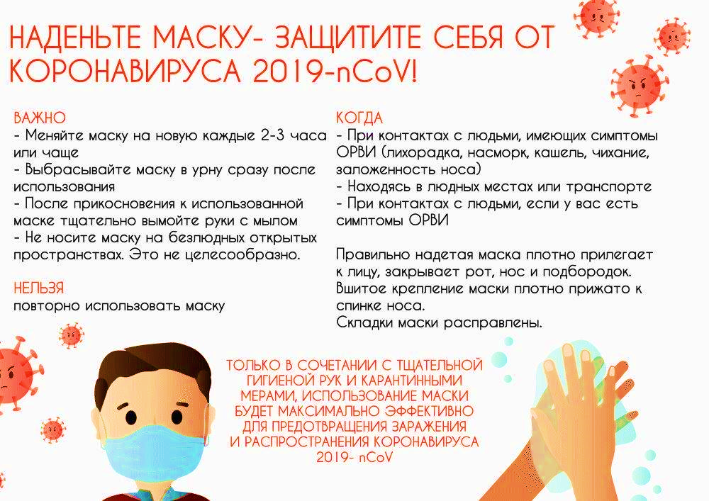

Slide 17
АКТУАЛЬНЫЕ ДАННЫЕ О СЛУЧАЯХ КОРОНОВИРУСНОЙ ИНФЕКЦИИ NCOV В МИРЕ
11.02.2020
Страна | Случаи заражения | мертв | Восстановленные | подозреваемый
КИТАЙ | 42644 | 1017 | 3999 | 21600
ТАИЛАНД | 32 | - | 8 | 138
СИНГАПУР | 45 | - | 2 | -
ЯПОНИЯ | 162 | - | 1 | 3711
ГЕРМАНИЯ | 14 | - | - | -
СОЕДИНЕННЫЕ ШТАТЫ | 12 | - | - | 540
ТАЙВАНЬ | 18 | - | 1 | -
ВЬЕТНАМ | 14 | - | 1 | -
ЮЖНАЯ КОРЕЯ | 28 | - | 3 | -
РОССИЯ | 2 | - | - | 157
АВСТРАЛИЯ | 15 | - | 2 | 243
ФИЛИППИНЫ | 3 | 1 | - | 23
ФИНЛЯНДИЯ | 1 | - | - | -
ФРАНЦИЯ | 11 | - | - | -
МАЛАЙЗИЯ | 18 | - | 1 | -
УКРАИНА | - | - | - | 1
ОАЭ | 8 | - | - | -
MACAU | 10 | - | 1 | -
ГОНКОНГ | 42 | 1 | - | 3600

Slide 18
Страна | Случаи заражения | мертв | Восстановленные | подозреваемый
СОЕДИНЕННОЕ КОРОЛЕВСТВО | 8 | - | - | 83
БЕЛАРУСЬ | - | - | - | 80
БЕЛЬГИЯ | 1 | - | - | -
КАМБОДЖА | 1 | - | - | -
КАНАДА | 7 | - | - | -
КОТ-Д'ИВУАР | 1 | - | - | -
ИНДИЯ | 3 | - | - | -
ИНДОНЕЗИЯ | - | - | - | 240
ИТАЛИЯ | 3 | - | - | -
КАЗАХСТАН | - | - | - | 30
НЕПАЛ | 1 | - | - | -
САУДОВСКАЯ АРАВИЯ | - | - | - | 10
ИСПАНИЯ | 1 | - | - | -
ШРИ-ЛАНКА | 1 | - | - | -
ШВЕЦИЯ | 1 | - | - | -
УЗБЕКИСТАН | - | - | - | 251
https://besafe.news/

Slide 19


Берегите себя
и своих близких!
Использованы материалы:
временные методические рекомендации Минздрава РФ. Версия 1 (29.01.2020)
сайта https://www.rospotrebnadzor.ru
рекомендации ВОЗ для населения
https://besafe.news/

